Slide 1


‘Toe die Allerhoogste aan die nasies ‘n erfdeel gegee het, toe Hy die mensekinders van mekaar geskei het, het Hy die grense van die volke vasgestel volgens die getal van die kinders van Israel.

Slide 2
Want die HERE se deel is sy volk, Jakob is sy afgemete erfdeel. Hy het hom gevind in ‘n woestynland en in ‘n woeste wêreld, vol gehuil van die wildernis; Hy het hom omring, op hom ag gegee, hom bewaak soos sy oogappel.’ (Deut 32:8-10)

Slide 3
‘Op, o Sion, red jouself, jy wat woon by die dogter van Babel! Want so sê die HERE van die leërskare: Hy het my gestuur agter heerlikheid aan na die nasies wat julle uitgebuit het; want wie julle aanraak, raak sy oogappel aan.’ (Sag 2:7-8)

Slide 4
‘‘n Lied. ‘n Psalm van Asaf. o God, hou U nie stil nie, swyg nie en rus nie, o God! Want kyk, u vyande maak rumoer, en u haters steek die hoof op. Teen u volk smee hulle listig ‘n plan en hou onder mekaar raad teen u verborgenes. Hulle sê: Kom, laat ons hulle vernietig, dat hulle geen volk meer is nie, sodat aan die naam van Israel nie meer gedink word nie.

Slide 5
Want hulle het van harte saam raad gehou; teen U sluit hulle ‘n verbond: die tente van Edom en die Ismaeliete, Moab en die Hagareners, Gebal en Ammon, en Amalek, Filistéa saam met die inwoners van Tirus.

Slide 6
Ook het Assur by hulle aangesluit; hulle is ‘n arm vir die kinders van Lot. Sela. Maak met hulle soos met Mídian, soos met Sísera, soos met Jabin by die spruit Kison: hulle is verdelg by Endor, hulle het mis geword vir die grond.

Slide 7
Maak hulle, hul edeles, soos Oreb en Seëb, en al hulle vorste soos Seba en Salmúna, wat sê: Laat ons die woninge van God vir ons in besit neem! My God, maak hulle soos strooi, soos stoppels voor die wind. Soos vuur wat ‘n bos verbrand, en soos die vlam wat berge aan die brand steek - vervolg hulle só met u storm en verskrik hulle met u stormwind.

Slide 8
Oordek hulle aangesig met skande, dat hulle u Naam kan soek, o HERE! Laat hulle beskaamd staan en verskrik wees vir ewig, en laat hulle rooi van skaamte word en omkom; sodat hulle kan weet dat U, wie se Naam HERE is, alleen die Allerhoogste is oor die hele aarde.’ (Ps 83:1-19)

Slide 9
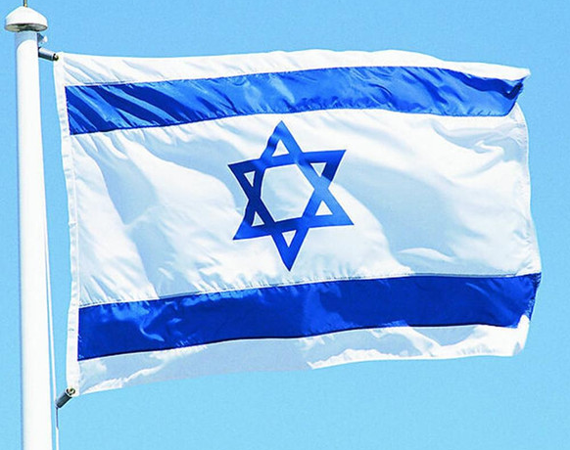
SIGNIFICANCE OF ISRAEL.

Slide 10
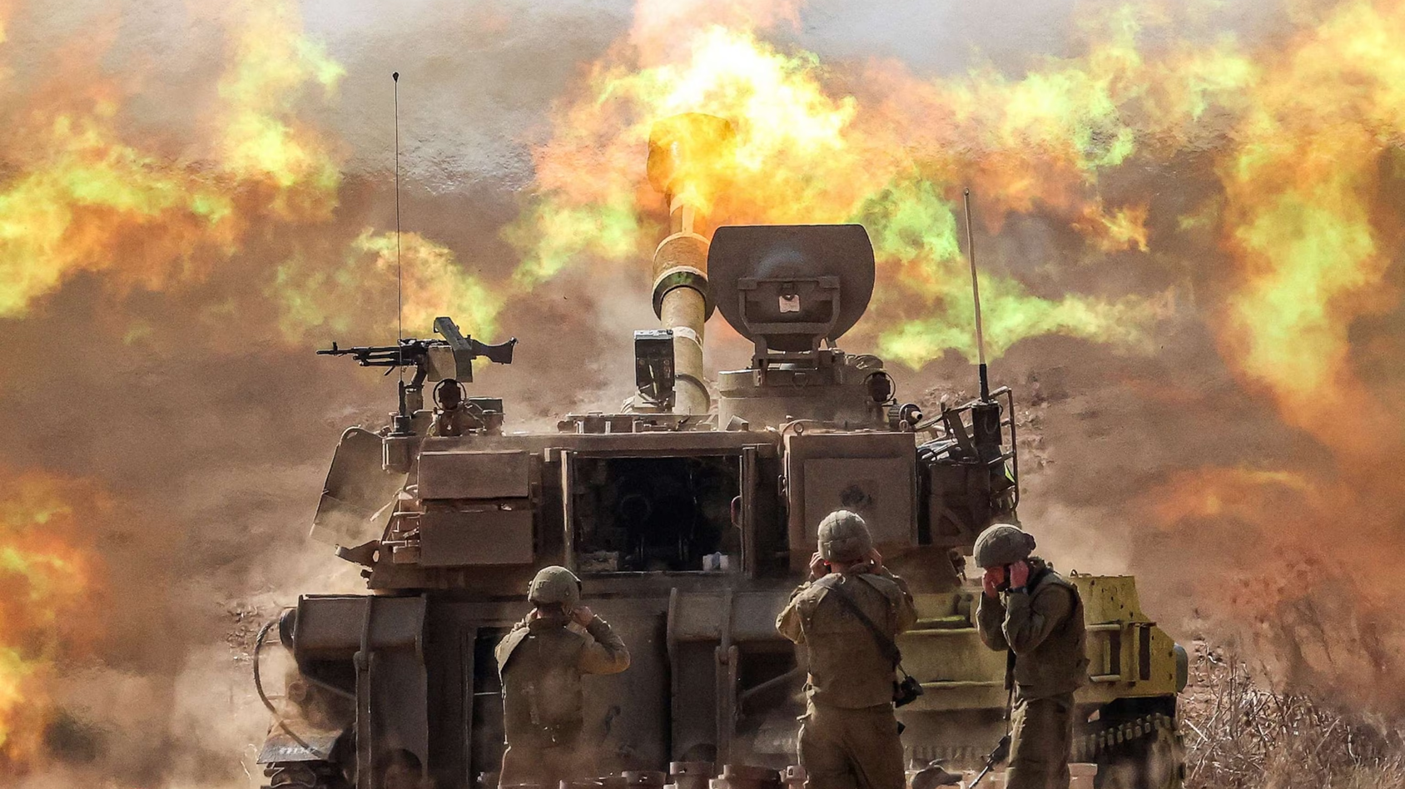

Slide 11
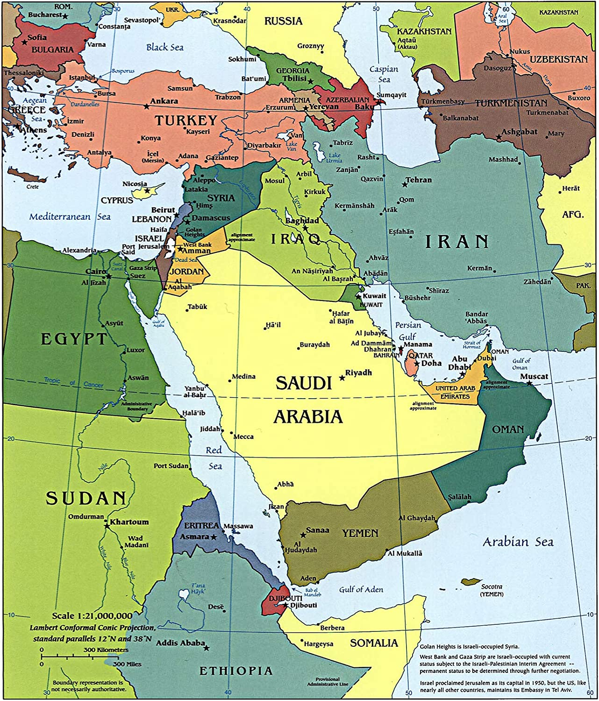

Slide 12
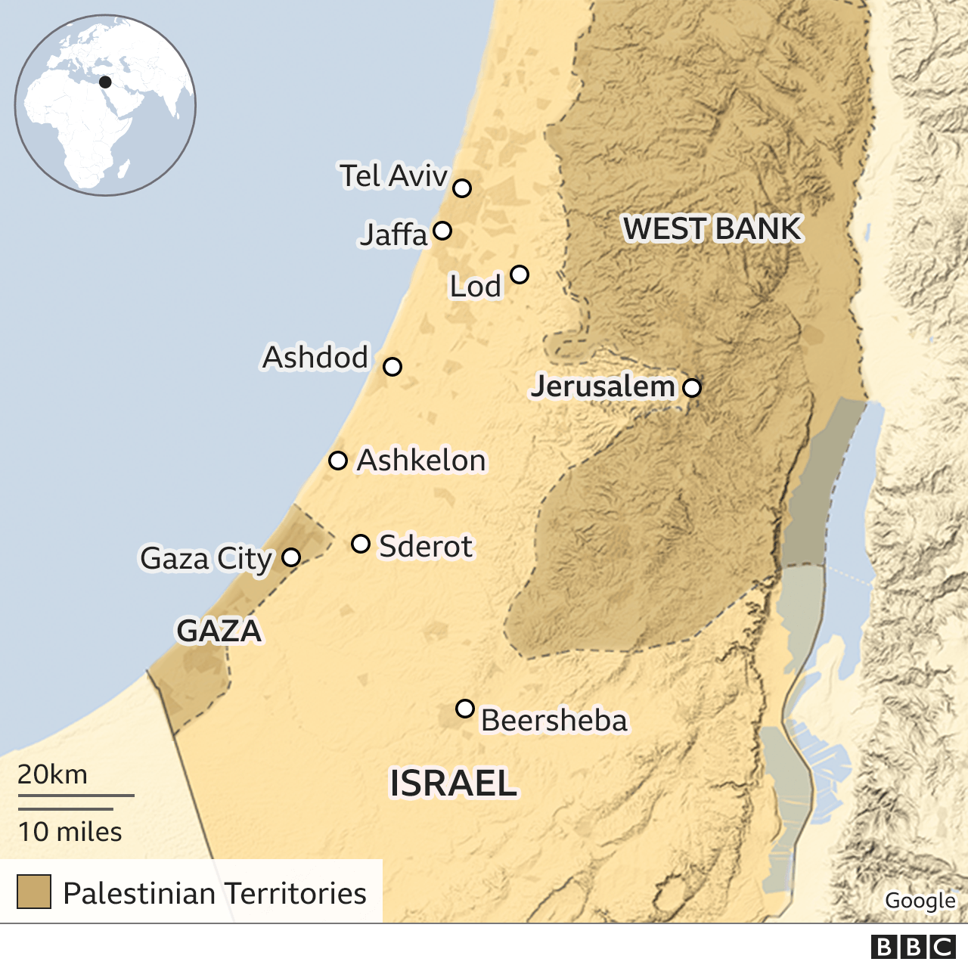

Slide 13
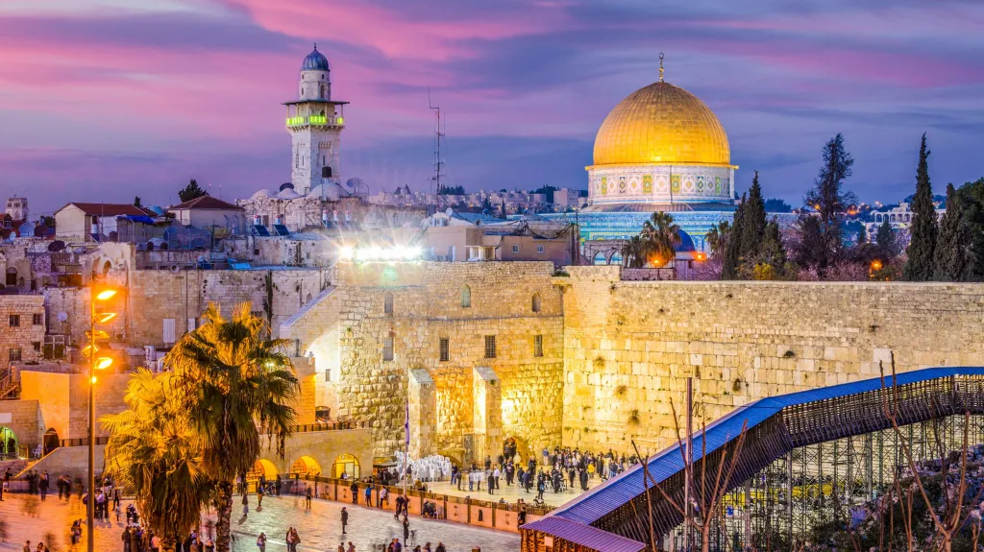

Slide 14
‘Dit is die geskiedenis van Noag. Noag was ‘n regverdige, opregte man onder sy tydgenote. Noag het met God gewandel. En Noag het drie seuns gehad: Sem, Gam en Jafet. Maar die aarde was verdorwe voor die aangesig van God, en die aarde was vol geweld.’ (Gen 6:9-11)

Slide 15
‘Now the earth was corrupt in God’s sight and was full of violence.’

Slide 16
Heb: geweld: ‘chamas’ (khaw-mawce) Beteken om verkeerde dinge te doen & ongeregtige voordeel daaruit te trek. Ook om onregverdig te onderdruk.

Slide 17
‘Godspraak. Die woord van die HERE oor Israel. Die HERE spreek, wat die hemele uitsprei en die aarde grondves en die gees van die mens in sy binneste formeer: Kyk, Ek maak Jerusalem vir al die volke rondom tot ‘n beker van bedwelming, en ook teen Juda sal dit wees tydens die beleëring teen Jerusalem.

Slide 18
En in dié dag maak Ek Jerusalem tot ‘n baie swaar klip vir al die volke: elkeen wat dit optel, sal hom daarmee sekerlik seer maak; en al die nasies van die aarde sal daarteen vergader word. In dié dag, spreek die HERE, sal Ek al die perde met verwarring slaan en hulle ruiters met waansin; maar oor die huis van Juda sal Ek my oë oophou, terwyl Ek al die perde van die volke met blindheid slaan.

Slide 19
Dan sal die stamhoofde van Juda in hulle hart sê: Die inwoners van Jerusalem is vir my ‘n sterkte deur die HERE van die leërskare, hulle God.

Slide 20
In dié dag sal Ek die stamhoofde van Juda maak soos ‘n pan met vuur onder ‘n hoop hout en soos ‘n brandende fakkel onder gerwe - hulle sal regs en links al die volke rondom verteer; maar Jerusalem sal nog bewoond wees op sy plek in Jerusalem.

Slide 21
En die HERE sal eers die tente van Juda verlos, sodat die roem van die huis van Dawid en die roem van die inwoners van Jerusalem dié van Juda nie sal oortref nie. In dié dag sal die HERE die inwoners van Jerusalem rondom beskut, en die struikelende onder hulle sal in dié dag wees soos Dawid, en die huis van Dawid soos ‘n hemelse wese, soos die Engel van die HERE voor hulle uit.

Slide 22
Ook sal Ek in dié dag daarna soek om al die nasies wat teen Jerusalem aankom, te verdelg. Maar oor die huis van Dawid en oor die inwoners van Jerusalem sal Ek uitgiet die Gees van genade en smekinge; en hulle sal opsien na My vir wie hulle deurboor het,…

Slide 23
…en hulle sal oor Hom rouklaag soos ‘n mens rouklaag oor ‘n enigste seun en bitterlik oor Hom ween soos ‘n mens bitterlik ween oor ‘n eersgebore kind. In dié dag sal die rouklag groot wees in Jerusalem, soos die rouklag van Hadad-Rimmon in die laagte van Megiddo.’ (Sag 12:1-11)

Slide 24
‘Verder het die woord van die HERE tot my gekom en gesê: Mensekind, rig jou aangesig teen Gog, in die land Magog, die vors van Ros, Meseg en Tubal, en profeteer teen hom en sê: So spreek die Here HERE: Kyk, Ek het dit teen jou, o Gog, vors van Ros, Meseg en Tubal!

Slide 25
En Ek sal jou weglok en hake in jou kakebene sit en jou laat uittrek en jou hele leër, perde en ruiters, almal volkome toegerus, ‘n groot menigte met die groot en die klein skild, wat almal die swaard hanteer; Perse, Kusiete en Putéërs saam met hulle, almal met skild en helm; Gomer en al sy leërs, die huis van Togarma, in die uithoeke van die Noorde, en al sy leers - baie volke saam met jou.

Slide 26
Hou jou reg en maak jou klaar, jy en al jou menigtes wat by jou vergader het; en wees vir hulle ‘n leidsman. Ná baie dae sal jy bevel ontvang; aan die einde van die jare sal jy ‘n land intrek wat van die swaard weer reggekom het, wat versamel is uit baie volke, op die berge van Israel wat gedurigdeur as puinhoop daar gelê het - ja, dit is uit die volke uitgebring, en hulle woon almal in veiligheid.

Slide 27
Dan sal jy optrek soos ‘n onweer wat aankom, jy sal wees soos ‘n wolk om die land te oordek, jy en al jou leërs en baie volke saam met jou. So sê die Here HERE: In dié dag sal daar gedagtes in jou hart opkom, en jy sal ‘n listige plan beraam en sê:

Slide 28
Ek sal optrek teen die land wat ooplê, ek sal kom by rustige mense wat in veiligheid woon; wat almal woon sonder muur en geen grendel of poorte het nie; om buit te maak en roof te rowe, om jou hand uit te steek teen die puinhope wat weer bewoon is, en teen ‘n volk wat uit die nasies versamel is, wat vee en goed verwerf het, wat op die middelpunt van die aarde woon.’ (Ese 38:1-12)

Slide 29
‘Daarom, profeteer, o mensekind, en sê aan Gog: So spreek die Here HERE: Sal jy dit nie opmerk in dié dag as my volk Israel veilig woon nie? Dan sal jy kom uit jou woonplek, uit die agterhoeke van die Noorde, jy en baie volke saam met jou wat almal op perde ry, ‘n groot menigte en ‘n magtige leër; en jy sal optrek teen my volk Israel soos ‘n wolk om die land te oordek.

Slide 30
Aan die einde van die dae sal dit wees - dan sal Ek jou teen my land laat aankom, sodat die nasies My kan ken as Ek My in jou, o Gog, voor hulle oë as die Heilige laat ken.’ (Ese 38:14-16)

Slide 31
‘En Ek sal met hom in die gereg gaan deur pes en deur bloed; en oorstromende stortreën en haelstene, vuur en swawel op hom laat reën en op sy leërs en op baie volke wat saam met hom is. So sal Ek My dan as groot en as heilig laat ken en Myself bekend maak voor die oë van baie nasies; en hulle sal weet dat Ek die HERE is.’ (Ese 38:22-23)

Slide 32
‘En jy, mensekind, profeteer teen Gog en sê: So spreek die Here HERE: Kyk, Ek het dit teen jou, o Gog, vors van Ros, Meseg en Tubal. En Ek sal jou weglok en jou lei en jou laat optrek uit die agterhoeke van die Noorde en jou laat kom op die berge van Israel.

Slide 33
Maar Ek sal jou boog uit jou linkerhand slaan en jou pyle uit jou regterhand laat val. Op die berge van Israel sal jy val, jy en al jou leërs en die volke wat saam met jou is; aan die roofvoëls van allerhande vere en aan die wilde diere van die veld het Ek jou as voedsel gegee. Op die oop veld sal jy val; want Ek het dit gesê, spreek die Here HERE.

Slide 34
En Ek sal ‘n vuur slinger in Magog en onder hulle wat in die kuslande veilig woon; en hulle sal weet dat Ek die HERE is. En Ek sal my heilige Naam bekend maak onder my volk Israel en sal my heilige Naam nie meer laat ontheilig nie; en die nasies sal weet dat Ek die HERE is, die Heilige in Israel. Kyk, dit kom en gebeur, spreek die Here HERE. Dit is die dag waarvan Ek gespreek het.’ (Ese 39:1-8)

Slide 35
‘As Ek hulle terugbring uit die volke en hulle versamel uit die lande van hulle vyande, sal Ek My in hulle as die Heilige laat ken voor die oë van baie nasies. En hulle sal weet dat Ek, die HERE, hulle God is, daaraan dat Ek hulle in ballingskap laat gaan het na die nasies, maar hulle weer versamel het in hulle land en dáár niemand meer uit hulle agter laat bly het nie.

Slide 36
En Ek sal my aangesig nie meer vir hulle verberg nie, omdat Ek my Gees oor die huis van Israel uitgegiet het, spreek die Here HERE.’ (Ese 39:27-29)

Slide 37
‘Sewentig sewetalle is oor jou volk en jou heilige stad bepaal, om die goddeloosheid te voleindig en om die maat van die sondes vol te maak en om die ongeregtigheid te versoen en om ewige geregtigheid aan te bring en om gesig en profeet te beseël en om wat hoogheilig is, te salf.

Slide 38
Nou moet jy weet en verstaan: van die uitgang van die woord af om Jerusalem te herstel en op te bou tot op ‘n Gesalfde, ‘n Vors, is sewe sewetalle; en twee en sestig sewetalle lank sal dit herstel en opgebou word, met pleine en slote, maar in tye van benoudheid.

Slide 39
En ná die twee en sestig sewetalle sal ‘n Gesalfde uitgeroei word, maar sonder iets vir Hom; en die volk van ‘n vors wat sal kom, sal die stad en die heiligdom verwoes, maar sy einde sal met ‘n oorstroming wees, en tot die einde toe sal dit oorlog wees, vasbeslote verwoestings.

Slide 40
En hy sal een week lank met baie ‘n sterk verbond sluit, en gedurende die helfte van die week sal hy slagoffer en spysoffer laat ophou; en op die vleuel van gruwels sal daar ‘n verwoester wees, en wel tot aan die einde; en wat vas besluit is, sal oor wat woes is, uitgestort word.’ (Dan 9:24-27)

Slide 41
Op 13:5-7.
‘En ‘n mond is aan hom gegee wat groot woorde en godslasteringe uitspreek, en aan hom is mag gegee om dit twee en veertig maande lank te doen. En hy het sy mond oopgemaak om te laster teen God, om sy Naam en sy tabernakel en die wat in die hemel woon, te laster.

Slide 42
Op 13:5-7.
Dit is ook aan hom gegee om oorlog te voer teen die heiliges en hulle te oorwin, en aan hom is mag gegee oor elke stam en taal en nasie.’

Slide 43
Dan 10:1-14.
‘‘In die derde jaar van Kores, die koning van die Perse, is ‘n woord geopenbaar aan Daniël wat Béltsasar genoem is, en die woord is waarheid maar groot swarigheid; en hy het die woord verstaan en insig gehad in die gesig. In daardie dae het ek, Daniël, drie volle weke getreur.

Slide 44
Dan 10:1-14.
Smaaklike spys het ek nie geëet en vleis en wyn het nie in my mond gekom nie; en ek het my glad nie gesalf nie, totdat drie volle weke om was. En op die vier en twintigste dag van die eerste maand, terwyl ek op die wal van die groot rivier was, dit is die Hiddékel, het ek my oë opgeslaan, en daar sien ek ‘n man met linne bekleed, en sy heupe was omgord met goud van Ufas.

Slide 45
Dan 10:1-14.
En sy liggaam was soos chrisoliet, en sy aangesig soos die geflikker van bliksem en sy oë soos fakkels van vuur en sy arms en sy voete soos blink geskuurde koper en die geluid van sy woorde soos die gedruis van ‘n menigte.

Slide 46
Dan 10:1-14.
En ek, Daniël, alleen het die gesig gesien, maar die manne wat saam met my was, het die gesig nie gesien nie; nogtans het ‘n groot skrik hulle oorval, sodat hulle gevlug het om hulle te verberg. Toe het ék alleen oorgebly en hierdie groot gesig gesien, en geen krag het in my oorgebly nie, en my gesonde kleur het aan my verander en verdwyn, en ek het geen krag oorgehou nie.

Slide 47
Dan 10:1-14.
En ek het die geluid van sy woorde gehoor, en toe ek die geluid van sy woorde hoor, het ek bewusteloos op my aangesig, met my aangesig op die aarde, geval. En kyk, ‘n hand het my aangeraak en my op my knieë en op die handpalms waggelend laat opstaan.

Slide 48
Dan 10:1-14.
En hy het vir my gesê: Daniël, geliefde man, gee ag op die woorde wat ek met jou spreek, en gaan staan op jou staanplek, want ek is nou na jou gestuur. En terwyl hy hierdie woord met my spreek, het ek bewende gaan staan.

Slide 49
Dan 10:1-14.
Toe sê hy vir my: Wees nie bevrees nie, Daniël; want van die eerste dag af dat jy jou hart daarop gerig het om ag te gee en jou voor die aangesig van jou God te verootmoedig, is jou woorde gehoor, en om jou woorde ontwil het ek gekom;…

Slide 50
Dan 10:1-14.
…maar die vors van die koninkryk van die Perse het een en twintig dae lank teenoor my gestaan, en kyk, Mígael, een van die vernaamste vorste, het gekom om my te help; en ék het daar oorgebly by die konings van Persië.

Slide 51
Dan 10:1-14.
Ek het dan gekom om jou inligting te gee oor wat jou volk aan die einde van die dae te beurt sal val, want die gesig sien nog op die verre toekoms.’

Slide 52
Dan 11:13-16.
‘Dan sal die koning van die Noorde weer ‘n groter menigte op die been bring as die eerste, en ná verloop van tyd, van jare, sal hy sekerlik kom met ‘n groot leër en ‘n groot gevolg. En in dié tye sal baie teen die koning van die Suide opstaan, en die gewelddadige mense van jou volk sal hulle verhef om ‘n gesig in vervulling te laat gaan, maar hulle sal omkom.

Slide 53
Dan 11:13-16.
So sal dan die koning van die Noorde kom en ‘n wal opwerp en ‘n versterkte stad inneem; en die leërs van die Suide sal nie standhou nie, selfs sy uitgesoekte manskappe nie, sodat daar geen krag sal wees om stand te hou nie.

Slide 54
Dan 11:13-16.
En hy wat uit die Noorde teen hom kom, sal maak net soos hy wil, en niemand sal voor hom standhou nie; hy sal ook gaan staan in die Pragtige Land, terwyl daar verdelging in sy hand is.’

Slide 55
Dan 11:13-16.
‘En deur hom sal leërs op die been gebring word en die heiligdom, die vesting, ontheilig, en hulle sal die voortdurende offer afskaf en die ontsettende gruwel opstel.

Slide 56
Dan 11:13-16.
En die wat goddeloos handel teen die verbond, sal hy met vleiery afvallig maak, maar die volk wat hulle God ken, sal vashou en optree. En die verstandiges onder die volk sal baie tot insig bring; maar hulle sal struikel deur swaard en vlam, deur gevangenskap en berowing, dae lank.

Slide 57
En terwyl hulle struikel, sal hulle met ‘n klein hulp ondersteun word; dan sal baie uit listigheid by hulle aansluit. En van die verstandiges sal sommige struikel, om onder hulle loutering en reiniging en suiwering aan te bring tot die tyd van die einde - want dit sal nog duur tot op die vasgestelde tyd.’ (Dan 11:31-35)

Slide 58
‘Hy sal ook kom in die Pragtige Land, en baie sal struikel; maar hierdie volke sal uit sy hand vryraak: Edom en Moab en die beste deel van die kinders van Ammon.’ (Dan 11:41)

Slide 59
‘Maar gerugte uit die ooste en uit die noorde sal hom verskrik; daarom sal hy met groot woede uittrek om baie mense te verdelg en met die banvloek te tref.

Slide 60
En hy sal sy paleistente opslaan tussen die see en die berg van die heilige Prag; maar hy sal aan sy einde kom, en daar sal vir hom geen helper wees nie.’ (Dan 11:44-45)

Slide 61
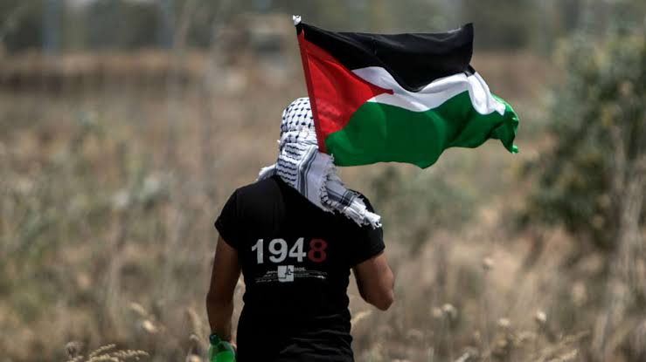

Slide 62



Slide 63
WIT PERD: AGRESSIE.
ROOI PERD: BLOEDVERGIETING.
SWART PERD: HONGERSNOOD.
GROEN PERD: SIEKTE.

Slide 64
‘En in dié tyd sal Mígael, die groot vors wat oor die kinders van jou volk staan, optree; en dit sal ‘n tyd van benoudheid wees soos daar nie gewees het vandat ‘n volk bestaan het tot op dié tyd nie; maar in dié tyd sal jou volk gered word, elkeen wat in die boek opgeskrywe staan.’ (Dan 12:1)

Slide 65
DISORIENTASIE in die WêRELD…
DEKADENSIE in die KERK…
DIKTATOR in die MIDDE OOSTE…
DUISTERNIS in die LUG…

Slide 66
Lk 21:20-28.
‘En wanneer julle Jerusalem deur leërs omsingeld sien, dan moet julle weet dat sy verwoesting naby is. Dan moet die wat in Judéa is, na die berge vlug; en die wat in die stad is, moet uitgaan; en die wat in die buitewyke is, moet nie daar inkom nie.

Slide 67
Lk 21:20-28.
Want dit sal dae van wraak wees, sodat alles wat geskrywe is, vervul kan word. Maar wee die vroue wat swanger is en die wat nog soog in daardie dae; want daar sal ‘n groot nood in die land wees en toorn oor hierdie volk.

Slide 68
Lk 21:20-28.
En hulle sal deur die skerpte van die swaard val en as krygsgevangenes geneem word na al die nasies, en Jerusalem sal vertrap word deur die nasies totdat die tye van die nasies vervul is.

Slide 69
Lk 21:20-28.
En daar sal tekens wees aan son en maan en sterre, en op die aarde benoudheid van nasies in hulle radeloosheid, wanneer see en branders dreun, en mense se harte beswyk van vrees en verwagting van die dinge wat oor die wêreld kom. Want die kragte van die hemele sal geskud word.

Slide 70
Lk 21:20-28.
En dan sal hulle die Seun van die mens sien kom in ‘n wolk, met groot krag en heerlikheid.

Slide 71
Lk 21:20-28.
En as hierdie dinge begin gebeur, kyk dan na bo en hef julle hoofde op, omdat julle verlossing naby is.’

Slide 72
Op 11:2-4.
‘Maar die voorhof buitekant die tempel moet jy uitlaat en dit nie meet nie, want dit is aan die heidene gegee; en hulle sal die heilige stad twee en veertig maande lank vertrap.

Slide 73
Op 11:2-4.
En Ek sal aan my twee getuies gee dat hulle, met sakke bekleed, duisend twee honderd en sestig dae lank sal profeteer. Hulle is die twee olyfbome en die twee kandelaars wat voor die God van die aarde staan.’

Slide 74
1 Thes 5:1-6.
‘Maar oor die tye en geleenthede, broeders, het julle nie nodig dat aan julle geskryf word nie; want julle weet self baie goed dat die dag van die Here kom net soos ‘n dief in die nag.

Slide 75
1 Thes 5:1-6.
Want wanneer hulle sê: Vrede en veiligheid - dan oorval ‘n skielike verderf hulle soos die barensnood ‘n swanger vrou, en hulle sal sekerlik nie ontvlug nie.

Slide 76
1 Thes 5:1-6.
Maar julle, broeders, is nie in duisternis, dat die dag julle soos ‘n dief sou oorval nie. Julle is almal kinders van die lig en kinders van die dag; ons is nie van die nag of die duisternis nie.

Slide 77
1 Thes 5:1-6.
Laat ons dan nie slaap soos die ander nie, maar laat ons waak en nugter wees.’

Slide 78
SIGNIFICANCE OF ISRAEL.

